Slide 1
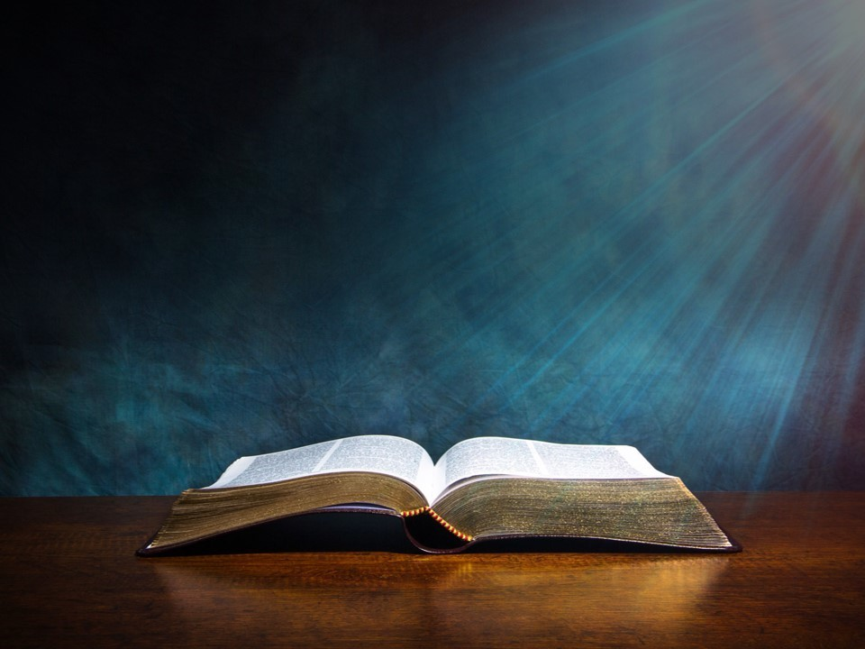
Ohabolana
4 : 5

Slide 2
5 Mahazoa fahendrena, mahazoa fahalalana; Fa aza hadinoina na ihemorana ny teny aloaky ny vavako.

